Slide 1

LP27 : Effet tunnel : radioactivité alpha
Martin Pernot-Borràs

Slide 2
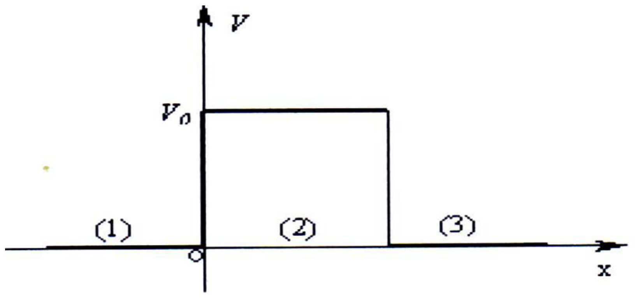
Barrière de potentiel

Slide 3
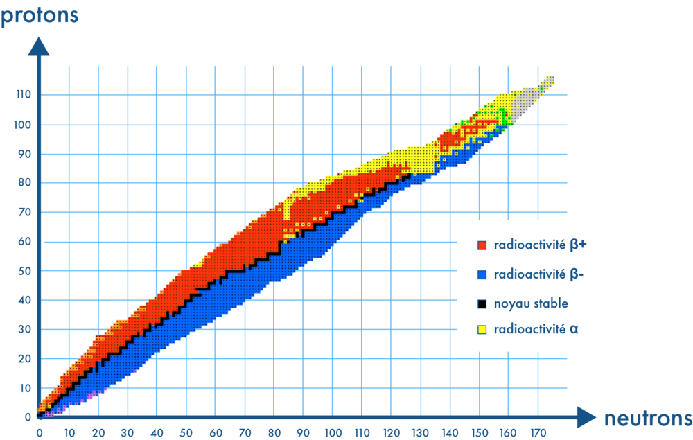
Radioactivité
Source : schoolmouv.fr

Slide 4
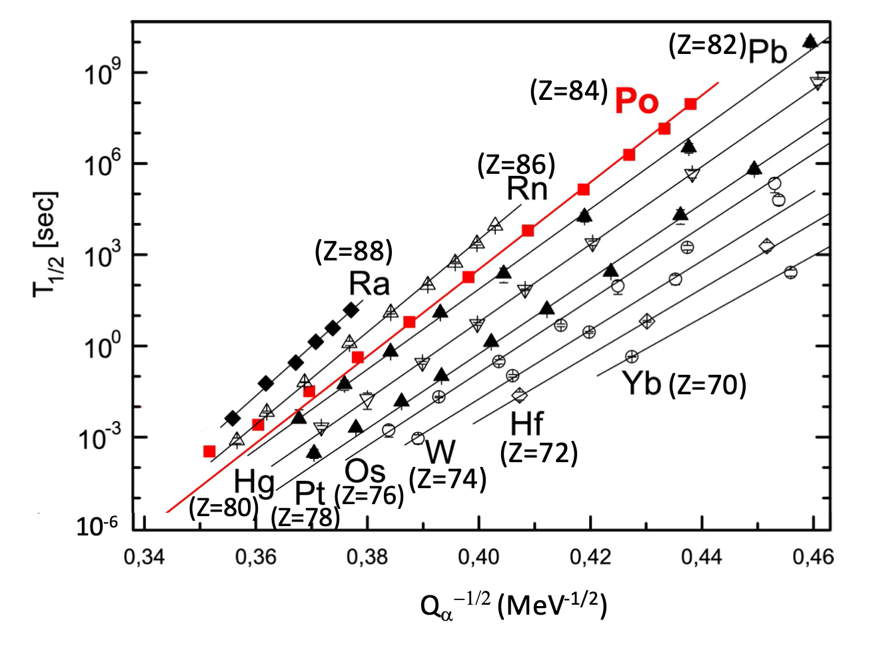
Loi de Geiger-Nuttall vs données
Source : C. Qi et al, Physics Letters B 734 (2014) 203

Slide 5
Conclusions
L’effet tunnel est un phénomène quantique qui explique une probabilité de passage non nulle d’une barrière de potentiel dans un cas où classiquement ce n’est pas possible
On a pu interpréter la radioactivité alpha comme un phénomène d’effet tunnel .
Ce modèle permet d’expliquer le temps de demi-vie d’échantillon radioactif et d’expliquer sa dépendance à Z.

